Slide 1
L’Evoluzione delle Macchine
Utensili Tradizionali
Candidato Relatore
Alessandro Dini Prof. Sandro Cipolletti

Slide 2
Concetto di flessibilità
L’industria ricerca la massima flessibilità d’impiego delle macchine comuni, ossia la possibilità di adattarle con prontezza al mutare della produzione, mantenendo però i vantaggi di tempo, di uniformità produttiva e di precisione propri delle macchine speciali.
Le macchine utensili tradizionali sono le più flessibili ma totalmente dipendenti dall’intervento dell’uomo, quindi le meno veloci nell’esecuzione dei pezzi.
Le macchine semiautomatiche e automatiche sono meno flessibili ma più veloci nell’esecuzione del pezzo perché meno dipendenti dall’operatore.
Le macchine copiatrici richiedono un ridotto intervento dell’operatore ma anche attrezzature specifiche al pezzo da eseguire che la rendono poco flessibile.
Le linee transfert sono un insieme coordinato di macchine utensili studiate appositamente per la lavorazione d’ogni fase del pezzo, quindi un’ottima velocità d’esecuzione del pezzo ma pochissima flessibilità.
Le macchine utensili a CNC assieme alle linee transfert sono le meno soggette all’intervento dell’uomo; in più però conservano la capacità di lavorare una molteplicità di pezzi diversi indice di un’elevata flessibilità. Per il loro governo (ma non per la programmazione) è spesso sufficiente un operatore con bassa qualifica.

Slide 3
Struttura meccanica delle macchine utensili a CNC
Caratteristiche:
- Notevole rigidità alle sollecitazioni flessionali e torsionali;
- Ottima stabilità;
Costruzione:
- Appesantimento dei bancali (zavorra con inerti quali calcestruzzo, cemento e silice, ecc.);
- Trattamenti termici antitensionali;
- Nervature differenziate per consentire una corretta distribuzione degli sforzi.
Parti fisse ( Basamenti, montanti, ecc.):
- In ghisa perlitica ( alto potere smorzante dovuto alla presenza di grafite);
- In acciaio elettrosaldato a struttura cellulare a doppia parete;
- Materiali compositi ( calcestruzzi polimeri, a base di inerti di quarzo e resine epossidiche, acriliche o poliesteri).
Parti mobili ( teste, carri, tavole, contropunte, ecc.):
- Fuse in ghisa;
- Materiali compositi.

Slide 4
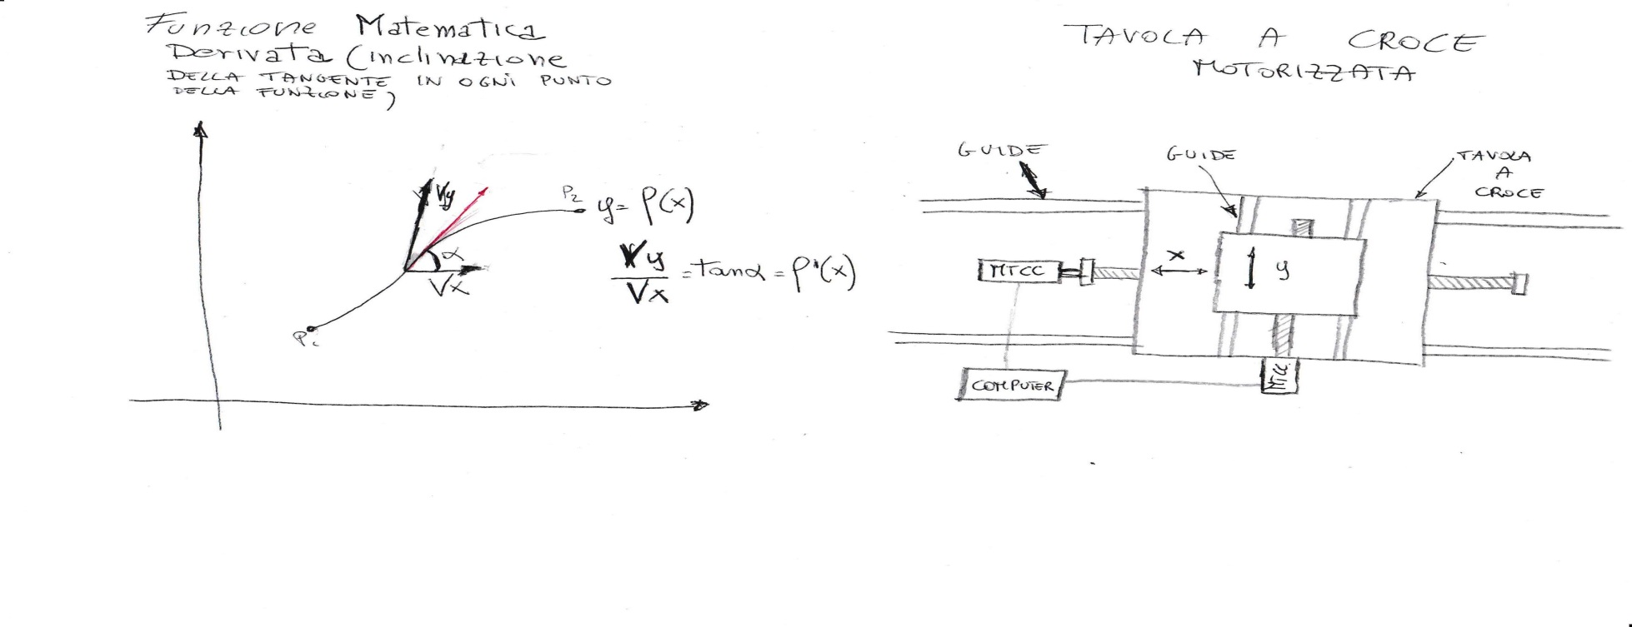
Invenzione del CN
Il CN è stato inventato da un ingegnere americano il quale doveva realizzare un profilo di cui conosceva solo la funzione matematica.
Questo ingegnere montò due motori a CC. sulle viti di manovra di una tavola a croce per fresatrice, questi motori sono stati collegati ad un calcolatore elettronico.
In questo computer inserì la funzione matematica e la funzione derivata ( che esprime l’inclinazione della tangente in ogni punto della funzione). I motori a CC. sono a velocità regolabile, cioè hanno la tensione di alimentazione proporzionale alla velocità di rotazione.
Il computer (moderni CN) calcola le coordinate di un punto ogni centesimo di secondo; inoltre mediante il valore della derivata poteva calcolare le componenti Vx e Vy della velocità in modo che la risultante fosse tangente al profilo. In questo modo l’utensile percorreva il profilo matematico memorizzato

Slide 5
Sistema M.U.C.N.
Funzioni fondamentali sistema M.U.C.N:
Inserimento dati.
Elaborazione programma pezzo.
Comando degli attuatori.
Controllo del processo.

Slide 6
Struttura meccanica asse controllato

Slide 7
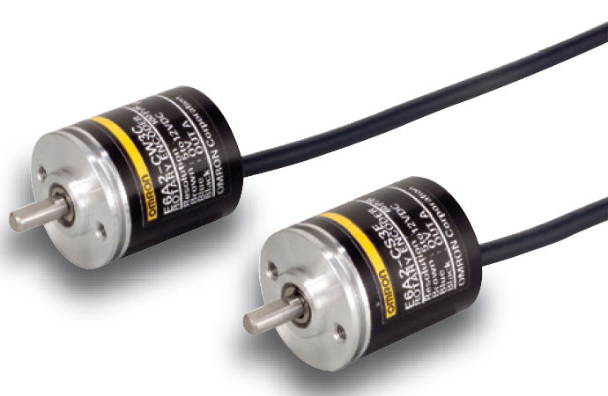
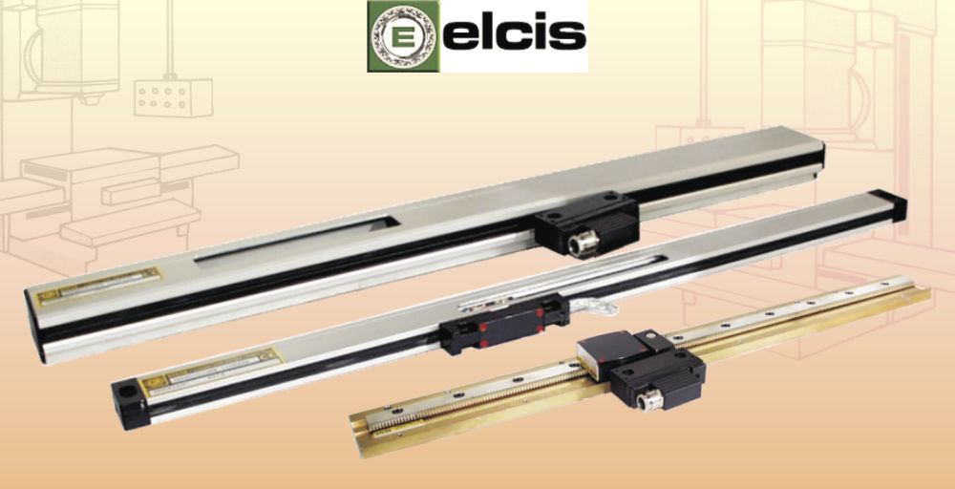
Encoder
L’encoder rotante è il trasduttore di posizione e di velocità più utilizzato. Questo componente costituito da un disco trasparente con tacche annerite (solidale al motore) e una fotocellula; ogni volta che la tacca interrompe il raggio del led l’encoder manda un impulso al cn. Contando che il numero degli impulsi il CN calcola la posizione dell’asse ( es. vite passo 10 mm, encoder 1000 tacche risulta che 10/1000=0.01 mm a impulso) calcolando la frequenza degli impulsi impulso/sec il CN conosce la velocità dell’asse.
Encoder rotativo
Encoder lineare

Slide 8
Parametri di taglio
Nell'industria manifatturiera, nello specifico esempio riportato in quella ad asportazione di truciolo, risulta necessario per la massimizzazione del profitto, ottimizzare il ciclo produttivo andando ad analizzare opportuni parametri. Nello specifico quelli maggiormente utilizzati in sede di ottimizzazione sono la velocità di taglio v, la profondità di passata p e l'avanzamento a. Questi tre parametri descrivono in modo esaustivo tutte le principali lavorazioni tornitura, fresatura ecc..
I parametri da cui dipende l’avanzamento dell’usura dell’utensile, possono essere cosi riassunti:
• Velocità di taglio (m/min)
• Avanzamento ( mm/giro)
• Profondità di passata (mm)
• Uso del fluido da taglio
• Caratteristiche del materiale del pezzo e dell’utensile
• Geometria (angoli) dell’utensile
utensile fresatura pesante.pdf

Slide 9
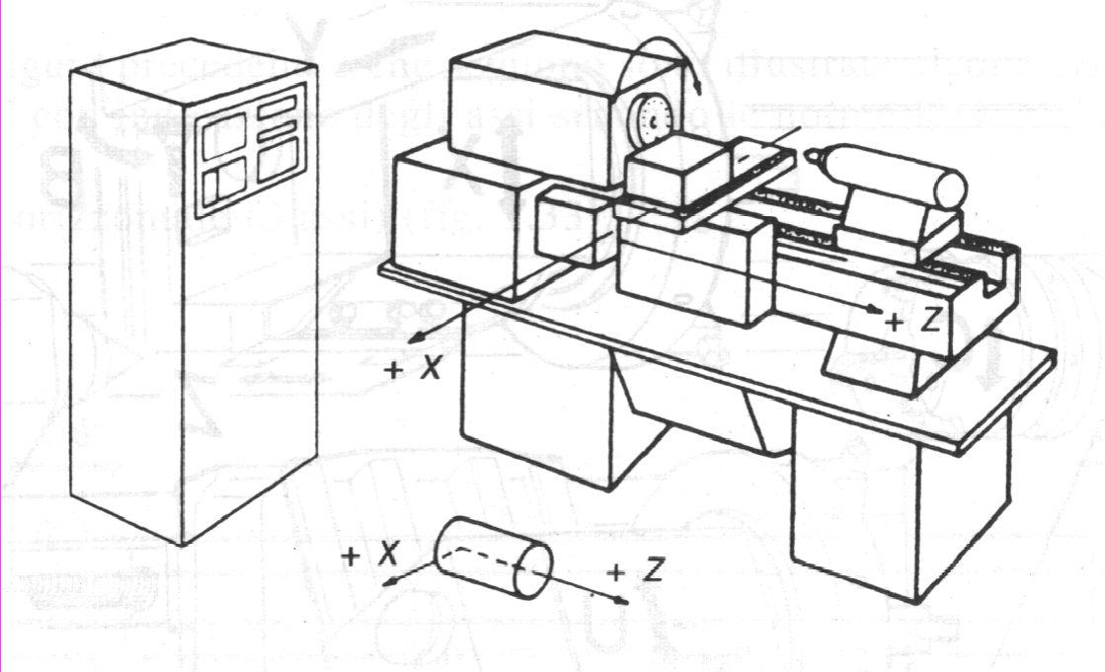
Classificazione ISO assi controllati
TORNIO
Per avere delle regole comuni per ogni costruttore l’ISO ha definito queste regole:
Prima regola ISO:
L’ asse Z è sempre quel movimento parallelo all’asse del mandrino ed è positivo quando l’utensile si allontana dal pezzo. Nel tornio l’asse Z è quello longitudinale ed è positivo verso destra.
L’asse X è quello trasversale e determina il diametro in lavorazione, nel tornio le quote x di programmazione sono diametrali.

Slide 10
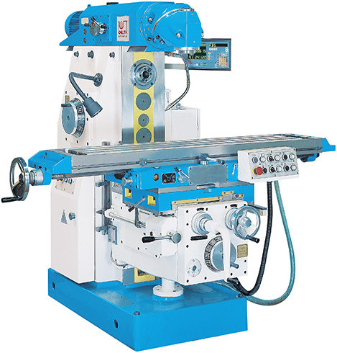
Classificazione ISO assi controllati
FRESATRICE
Seconda regola ISO:
Un osservatore che si posiziona davanti alla macchina orienta il dito medio della mano destra lungo lo Z positivo, l’indice indica l’ Y positivo, il pollice indica l’ X positivo.

Slide 11
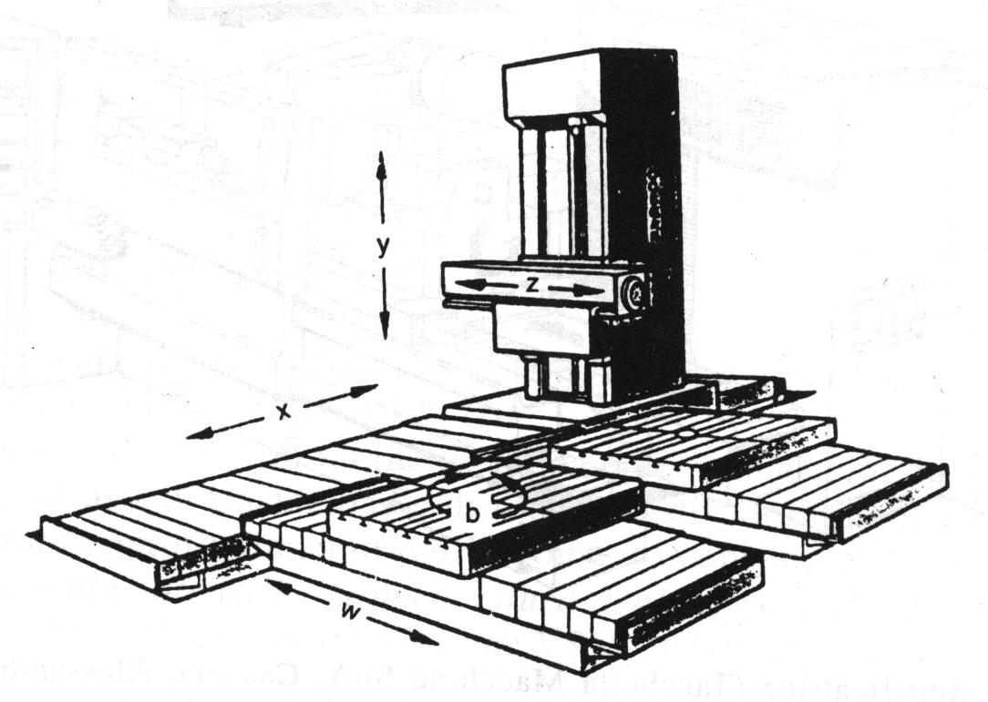
Classificazione ISO assi controllati
FRESALESATRICE
Terza regola ISO:
Gli assi di traslazione paralleli a quelli principali si chiamano
U(X), V(Y), W(Z)
Quarta regola ISO:
Se ci sono assi controllati rotanti essi vengono chiamati
A//X , B//Y, C//Z

Slide 12
Programmazione base M.U.C.N per fresatrici e centri di lavoro
Il linguaggio di programmazione qui presentato fa riferimento alla tabella ISO 6983 Macchine a comando numerico, formato da programma e definizioni delle parole di indirizzo. Tale normativa non costituisce un obbligo per i costruttori di CNC ma solo una raccomandazione per uniformare il più possibile la programmazione e semplificare la gestione dei diversi controlli. L’elaborazione del programma può essere manuale o automatica con l’ausilio di software dedicati ( CAM). In ogni caso essa precede sempre le esecuzioni delle lavorazioni e comporta un’ attenta analisi del disegno del pezzo per definire:
Posizione zero pezzo.
Modalità bloccaggio pezzo.
Successione fasi di lavorazione. ISO 6983.pdf
Utensili da utilizzare.
Parametri di taglio da impostare
Alcune di queste scelte, come la velocità di taglio e gli avanzamenti, possono essere fatti direttamente dal computer nella programmazione automatica CAM.

Slide 13
Programmazione base M.U.C.N per fresatrici e centri di lavoro
Per favorire la lettura, il controllo e l’interpretazione dei programmi è opportuno organizzare i blocchi rispettando il seguente ordine:
numero di blocco N;
funzione preparatoria G ;
assi cartesiani X, Y, Z….;
parametri di interpolazione I, J, K…..;
velocità di avanzamento F;
velocità di rotazione S;
identificazione utensile T;
funzioni ausiliarie M;

Slide 14
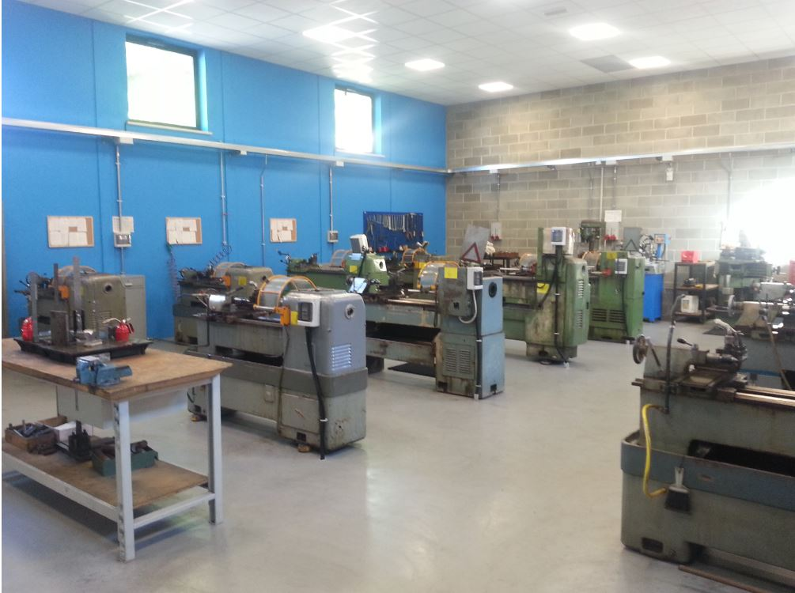
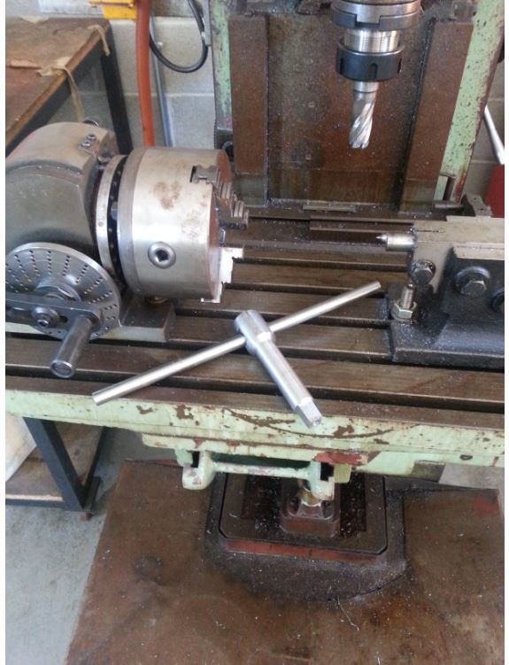
Attività didattiche nei laboratori tecnologici
LABORATORIO MACCHINE UTENSILI TRADIZIONALI
LAVORAZIONI MACCHINE UTENSILI TRADIZIONALI

Slide 15
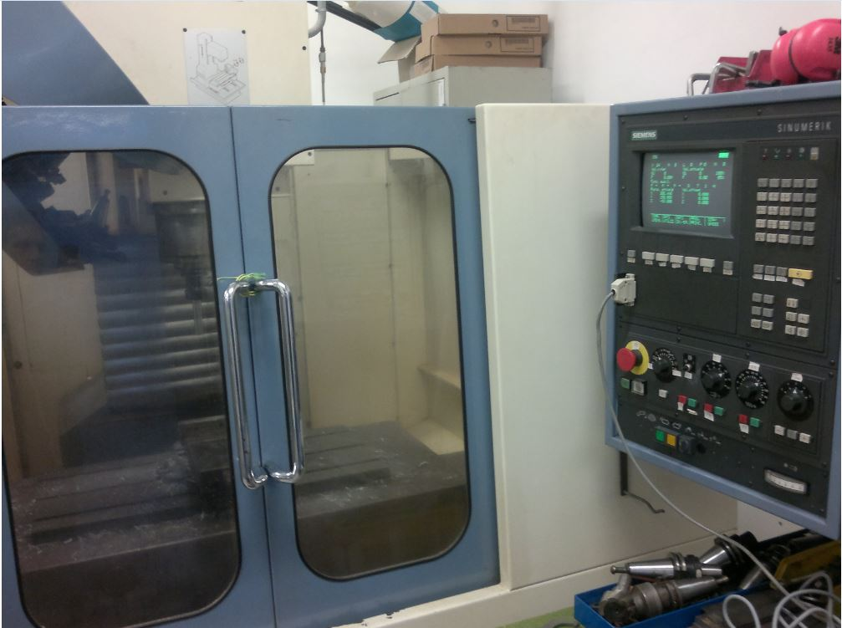
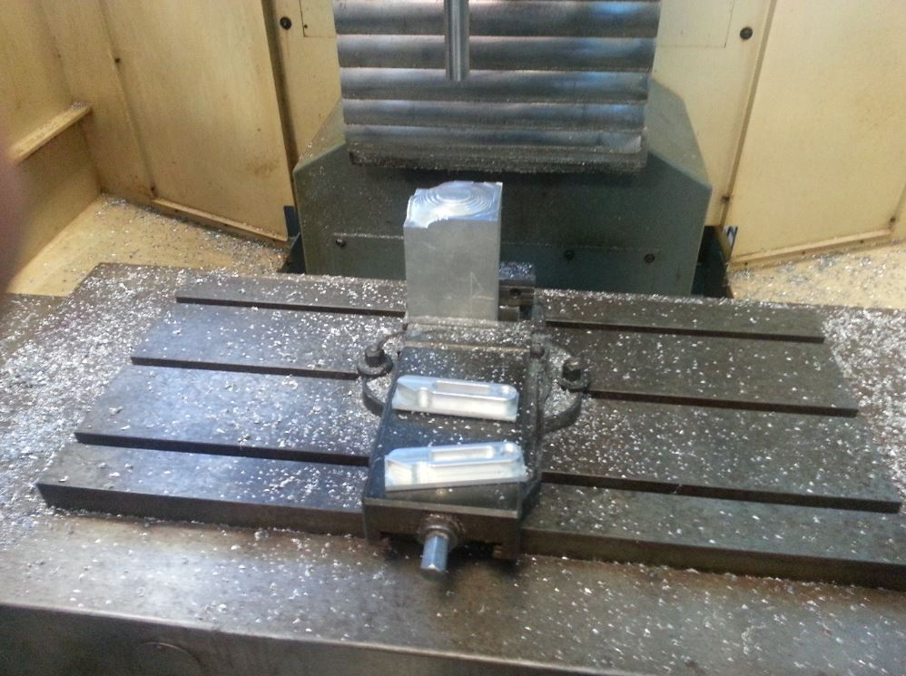
Attività didattiche nei laboratori tecnologici
CENTRO DI LAVORO FAMUP MCX 600 SINUMERIK 810M
LAVORAZIONI AL CNC

Slide 16
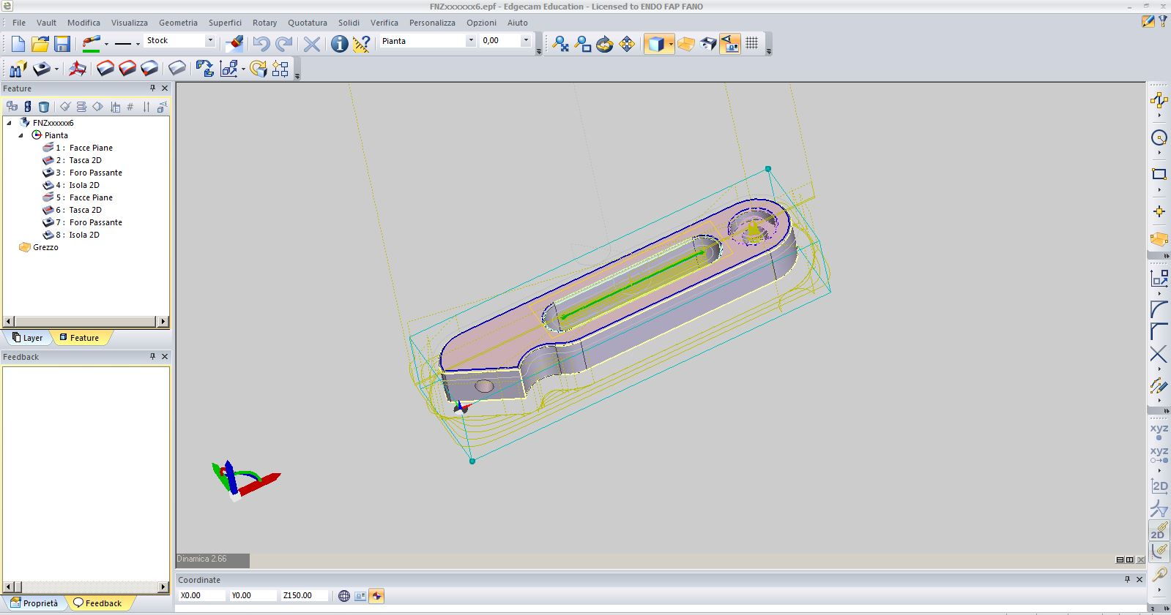
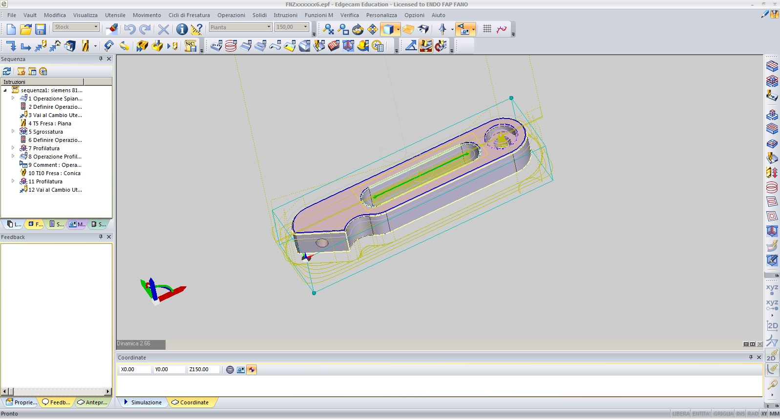
Attività didattiche nei laboratori tecnologici
AMBIENTE CAD EDGECAM
AMBIENTE CAM EDGECAM

Slide 17
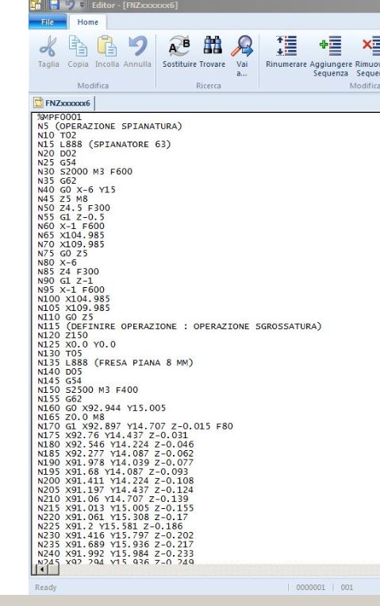
Attività didattiche nei laboratori tecnologici
FNZxxxxxx6 (sequenza1)_200614_15_58.avi
POST PROCESSOR SIEMENS SINUMERIK 810 M

Slide 18
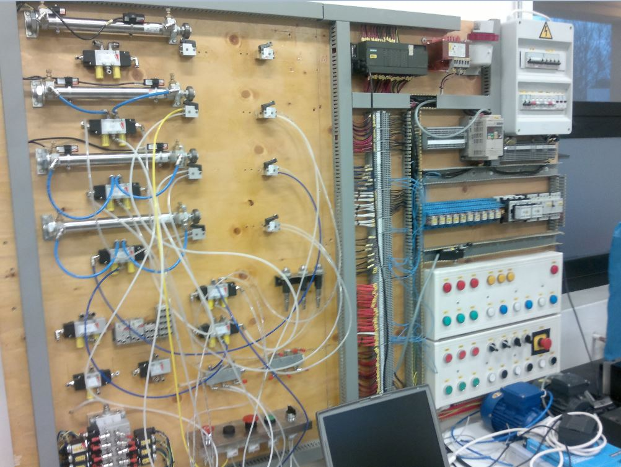
Attività didattiche nei laboratori tecnologici
PANNELLO ELETTROPNEUMATICO E CONTROLLO MOTORI TRIFASE

